Slide 1
El-lære trin 1
Opgave igangsætning
El og håndværk hånd i hånd

Slide 2
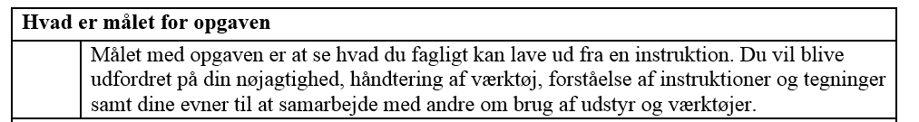
Mål med opgaven

Slide 3
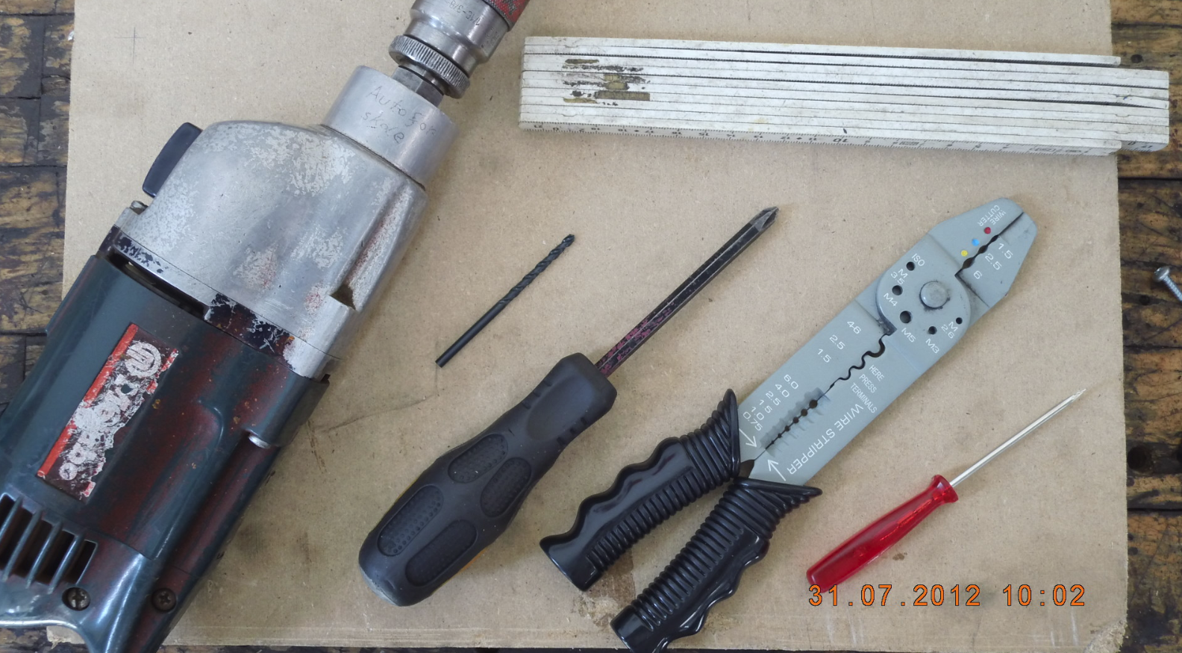
Værktøj
Du skal bruge værktøj:

Slide 4
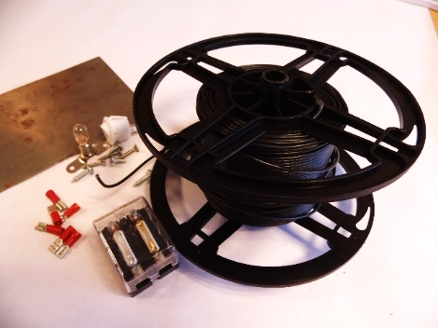
Materialer
Du skal bruge disse materialer:

Slide 5
Hvad du skal gøre
Du skal selv (alene) fremstille et simplet elektrisk kredsløb på pladen ifølge diagramtegning (næste slide)
Prøv at gøre dig umage og lave opstillingen så pæn som du kan
Følg instruktionen på den udleverede opgave nøje og se på diagramtegningen(næste slide)

Slide 6
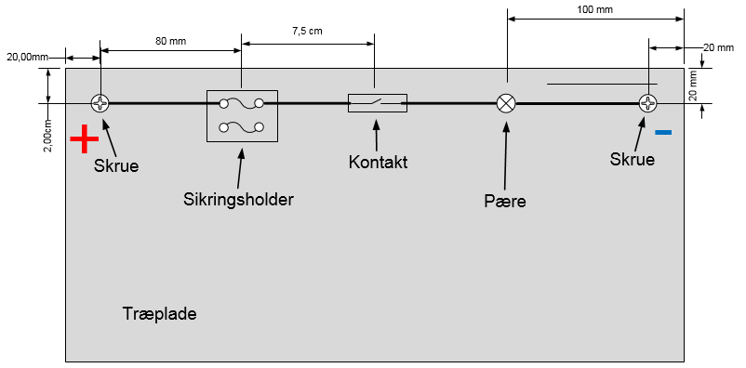
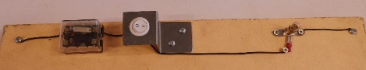
Diagram tegning
Diagram
Virkelighed

Slide 7
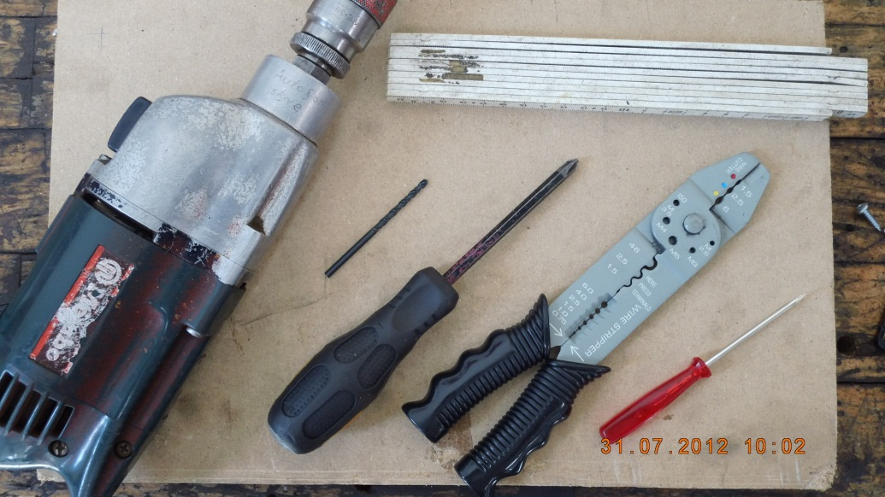
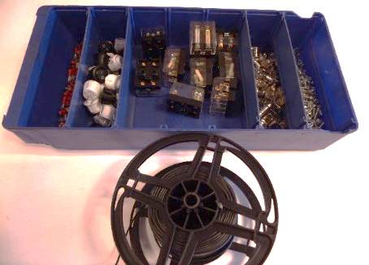
Opgavens udførsel
Afhent alle de komponenter du skal bruge på én gang
Noget værktøj til deling!
- Skal blive på sin filebænk

Slide 8
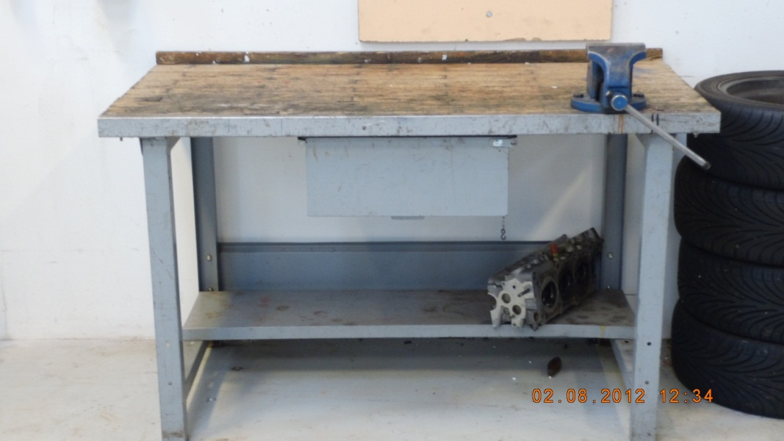
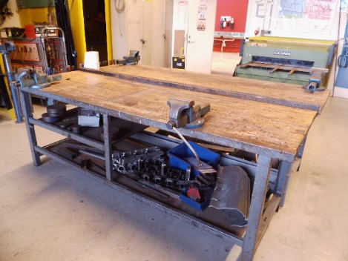
Opgavens udførsel
2. Find et sted at stå med dine ting

Slide 9
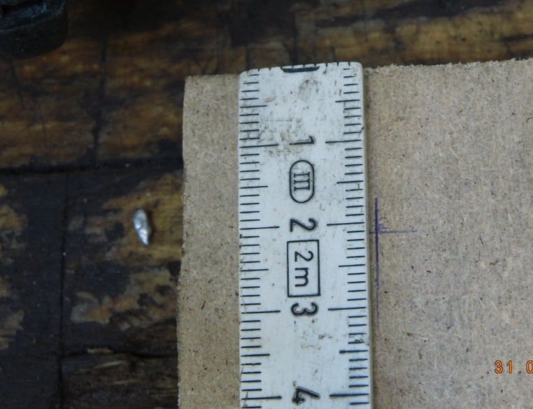
Opgavens udførsel
3. Se på tegningen og opmål samt indtegn placering af huller for skruer, sikringsholder, kontakt (og holder) samt pæren. Brug tommestokken og prøv at være så nøjagtig som du kan.

Slide 10
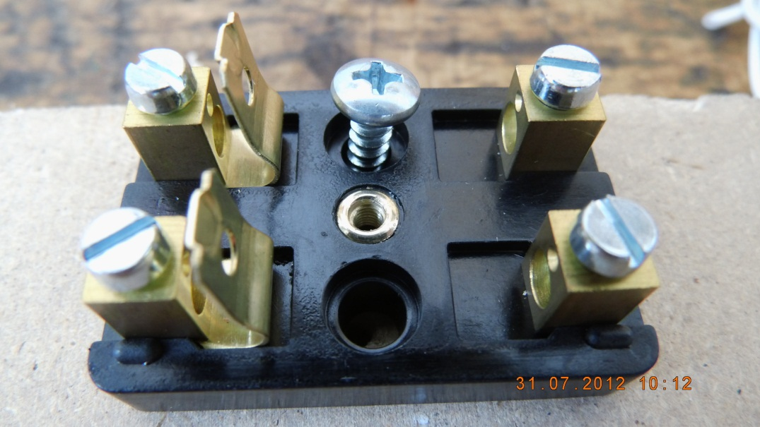
Opgavens udførsel
5. Monter komponenterne ved at skrue dem på pladen med skruerne

Slide 11
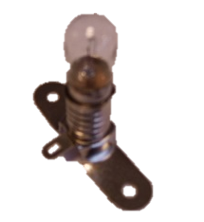
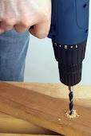
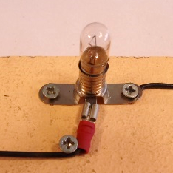
Opgavens udførsel
4. Bor alle hullerne på én gang
Pas på ledningen
Bor vinkelret ned i pladen
Bor IKKE hele vejen igennem!
Bemærk fatning skal have to huller og eventuelt en ekstra skrue til at styre ledningen!

Slide 12
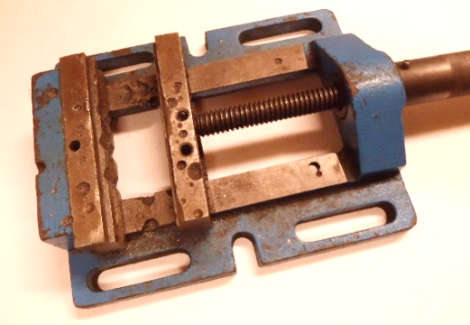
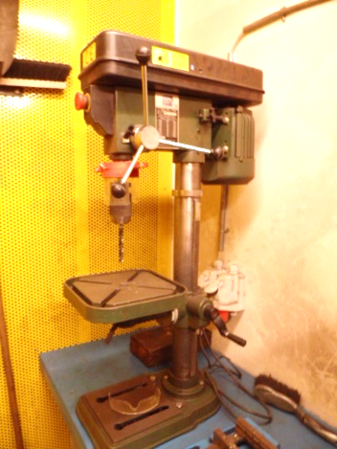
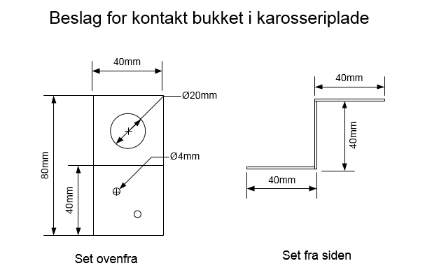
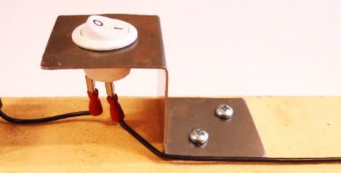
Opgavens udførsel
Kontaktbeslag
Klip 0,9 mm karosseriplade med håndsaks
Buk i bukkemaskinen
Bor huller, to små & et stort med søjleboremaskine
  Sæt emne i en maskinskruestik
    Hold ALDRIG emnet med hænderne i en søjleboremaskine!

Slide 13
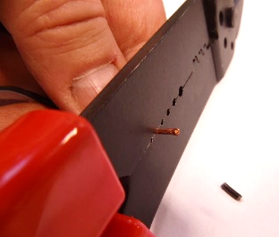
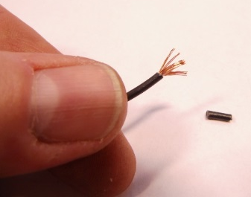
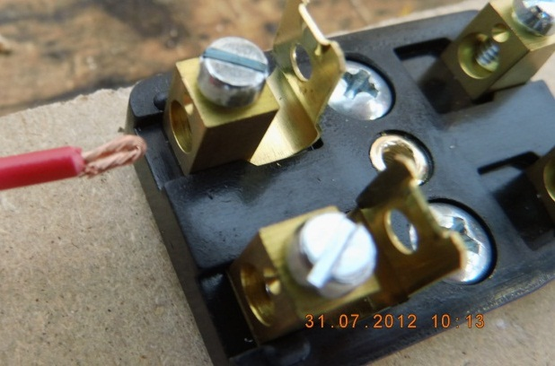
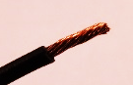
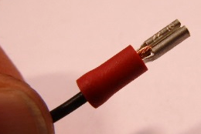
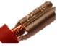
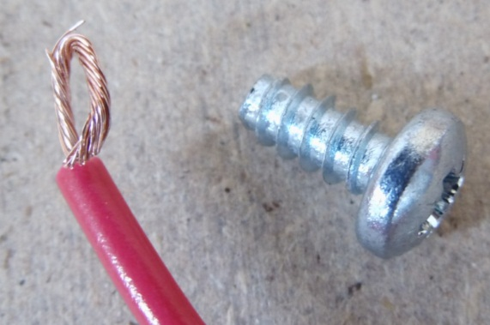
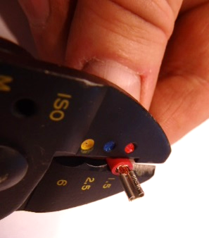
Opgavens udførsel
Det er ikk’ bare lige……… at gøre rigtigt!
1
Afisoler
Tvist
2
Monter (ordentligt)
3
4
Klem (én gang)

Slide 14
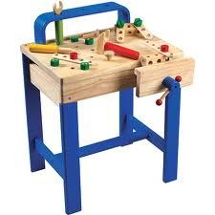
Opgavens udførsel
Hold orden på din arbejdsplads og læg værktøjet tilbage hvor det kom fra
Mor kommer ikke og rydder op for dig mere!

Slide 15
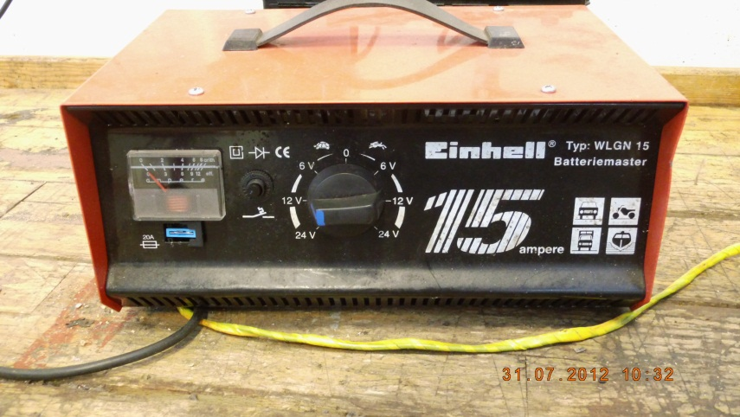
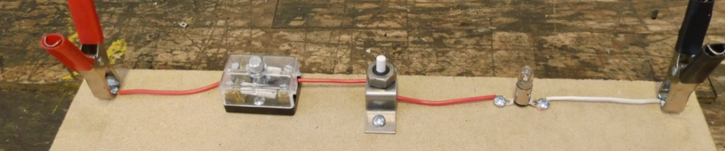
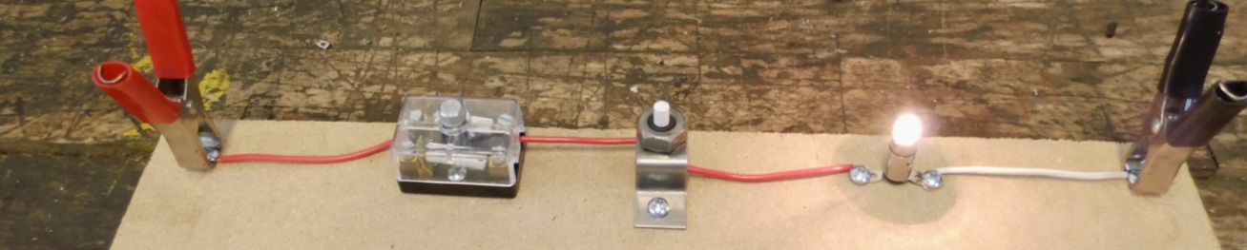
Opgavens udførsel
9. Kontakt læreren og vis ham at el-systemet samt at fungerer ved at der er lys i pæren

Slide 16
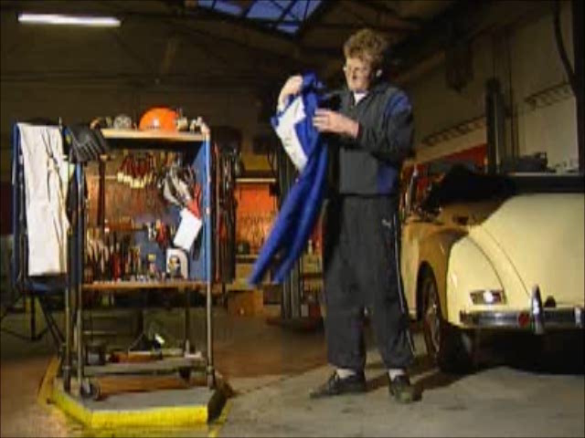
HUSK værkstedspåklædning
Arbejdstøj
Sikkerhedssko
Ingen løse snore

